Slide 1


IТ Образование
Для специалистов всех уровней!
WWW.ITEDUCATE.COM.UA

Slide 2
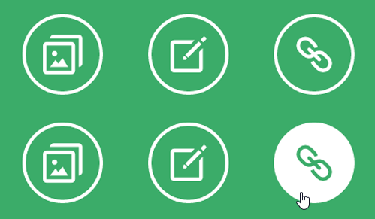

CSS
Псевдоклассы
Псевдоклассы определяют динамическое состояние элементов, которое изменяется с помощью действий пользователя, а также положение в дереве документа.
Условно все псевдоклассы делятся на три группы:
определяющие состояние элементов;
имеющие отношение к дереву элементов;
указывающие язык текста.

Slide 3
CSS
Основные псевдоклассы
:link | Стиль непосещенных ссылок
:visited | Стиль посещенных ссылок
:hover | Изменение стиля элемента при наведении на него курсора мыши
:active | Изменение стиля при активации пользователем элемента
:lang | Определяет язык, который используется в документе или его фрагменте
:first-child/:last-child | Задает стиль для элемента, являющегося первым/последним потомком своего родителя
:not() | Выбирает все элементы кроме указанного в скобках
:nth-child()/:nth-last-child() | Добавление стиля к элементам на основе нумерации в дереве элементов (с начала либо с конца)
:nth-of-type() | Выбрает элементы по их типу

Slide 4
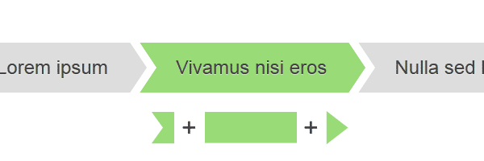
CSS
Псевдоэлементы
Псевдоэлементы позволяют задать стиль элементов не определённых в дереве элементов документа, а также генерировать содержимое, которого нет в исходном коде текста.

Slide 5
CSS
Основные псевдоэлементы
:after/:before | Позволяют сгенерировать контент вокруг указанного элемента
:first-letter | Указывает на первый символ содержимого элемента
:first-line | Указывает на первую строку содержимого элемента
:selection | Отвечает за стиль выделенного пользователем текста

Slide 6
CSS
Flex box
Flexbox — это новый способ располагать блоки на странице. Это технология, созданная именно для раскладки элементов, в отличие от float-ов. С помощью Flexbox можно легко выравнивать элементы по горизонтали и по вертикали, менять направление и порядок отображение элементов, растягивать блоки на всю высоту родителя или прибивать их к нижнему краю.
Возможные свойства
Направление раскладки блоков управляется свойством flex-direction
В одной строке может быть много блоков. Переносятся они или нет определяет свойство flex-wrap
Для управления порядком блоков служит свойство order
justify-content отвечает за выравнивание по главной оси.
align-items отвечает за выравнивание по перпендикулярной оси.
align-self также отвечает за выравнивание по перпендикулярной оси, но задается отдельным flex-элементам.
Для управления выравниванием внутри многострочного flex-контейнера есть свойство align-content

Slide 7
Q&A

Slide 8

КОНТАКТНЫЕ ДАННЫЕ
ITEA
ЖК “Smart House”, ул. Машиностроительная, 41 (м.Берестейская) бул. Дарницкий, 8В
Киев
03133
+38 044 599 01 79
info@iteducate.com.ua
www.iteducate.com.ua
https://www.facebook.com/ITeducate

